Slide 1
Planning CCH3F3 Kecerdasan Buatan
Intelligence Computing Multimedia (ICM)
Informatics faculty – Telkom University

Slide 2
Outline
Apa itu Planning?
Dunia Balok
Goal-Stack-Planning (GSP)
Kesimpulan

Slide 3
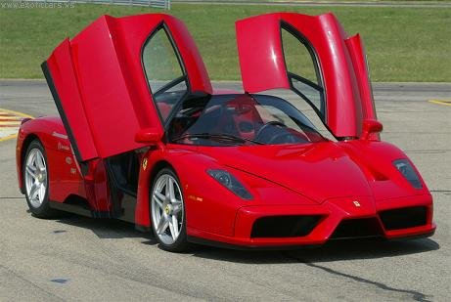

Slide 4
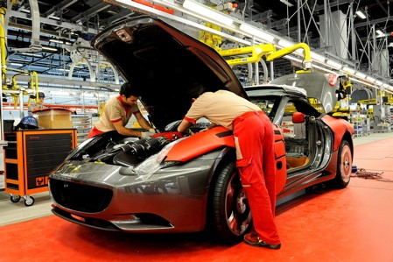

Slide 5

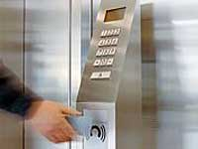
Input: User ID & Destination
Tap ID Card sebelum masuk Lift

Slide 6
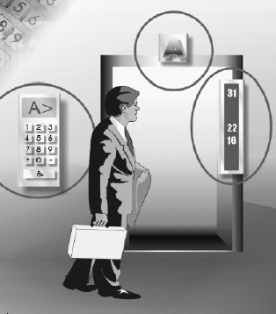
ECS (Elevator Control System )
Rockefeller Ctr (NY)
Petronas (KL)
Kebutuhan users:
- Kapasitas ruang
- Konflik antar pengguna
- Attended travel
- Non-stop travel
- VIP services
- Access restrictions
Dinamis
Di luar elevator.
User memasukan ID dan tujuan.

Slide 7
Apa itu Planning?
Pada Oxford Advanced Learner’s, Plan berarti:
Ide atau metode yang telah dipikirkan secara detail sebelum menyelesaikan suatu pekerjaan. Misalnya, ide atau metode untuk mengalahkan tim lawan dalam suatu pertandingan sepak bola.
Diagram atau peta detail tentang bagian-bagian penting suatu kota, gedung, mesin dan sebagainya.
Cara penyusunan suatu benda. Misalnya, susunan tempat duduk.
Penyusunan keuangan sehingga seseorang bisa mendapatkan keuntungan. Misalnya, pensiun, rencana investasi, dan sebagainya.

Slide 8
Apa itu Planning?
Planning = action or process of making plans for something (aksi atau proses membuat plans untuk sesuatu).
Plan = rencana
Planning = perencanaan

Slide 9
Dalam AI, Planning =
Suatu metode penyelesaian masalah dengan cara memecah masalah
ke dalam sub-sub masalah yang lebih kecil,
menyelesaikan sub-sub masalah satu demi satu,
kemudian menggabungkan solusi-solusi dari sub-sub masalah tersebut menjadi sebuah solusi lengkap
dengan tetap mengingat dan menangani interaksi yang terdapat pada sub-sub masalah tersebut.

Slide 10
Dunia Balok
Memiliki sebuah permukaan datar tempat menyimpan balok, umumnya disebut dengan meja.
Memiliki sejumlah balok kotak yang berukuran sama.
Memiliki sebuah lengan robot yang dapat memanipulasi balok.

Slide 11
Bisa Didekomposisi?

Slide 12
B
A
C
A
B
C
D
G
F
D
E
F
E
H
G
H

Slide 13
Real Problems
Manufacture: Automotive, Electronics, ...
Elevator Control System
Optimasi energi dan kepentingan semua pengguna
Tour guide
Bagaimana membuat rencana perjalanan yang paling menyenangkan sesuai budget?
Course Strategy
Bagaimana strategi pengambilan MK sehingga mahasiswa bisa lulus <= 3,5 tahun dengan IPK >= 3,5

Slide 14
Pendefinisian kondisi balok
ONTABLE(A): Balok A berada di permukaan meja
CLEAR(A): Tidak ada balok yang sedang menempel di atas balok A
ON(A,B): Balok A menempel di atas balok B
∀x ONTABLE(x) → ¬HOLDING(x) ∧ [¬∃y ON(x,y)]
∀x CLEAR(x) → ¬∃y ON(y,x)
∀x [∃y ON(x,y)] → ¬HOLDING(x) ∧ ¬HOLDING(y) ∧ ¬ON(y,x) ∧ [¬∃z ON(x,z) ∨ ON(y,z)]

Slide 15
Kondisi lengan robot
HOLDING(A): Lengan robot sedang memegang balok A
ARMEMPTY: Lengan robot tidak sedang memegang balok
∃x HOLDING(x) → ¬ARMEMPTY ∧ ¬ONTABLE(x) ∧ [¬∃y ON(x,y) ∨ ON(y,x)]
ARMEMPTY → ¬∃x HOLDING(x)

Slide 16
Representasi state dengan FOL
ONTABLE(A) ∧
CLEAR(A) ∧
ARMEMPTY
ONTABLE(A) ∧
ON(B,A) ∧
CLEAR(B) ∧
HOLDING(C) ∧
CLEAR(C)
C
B
A
A
[1]
[2]

Slide 17
Operator untuk Lengan Robot
Operator | Hal yang dilakukan
STACK(A,B) | Meletakkan balok A di atas balok B
UNSTACK(A,B) | Mengangkat balok A yang menempel di atas balok B
PICKUP(A) | Mengangkat balok A dari permukaan meja
PUTDOWN(A) | Meletakkan balok A di permukaan meja

Slide 18
STACK(x,y)
P : CLEAR(y) ∧ HOLDING(x)
A : ON(x,y) ∧ ARMEMPTY
D : HOLDING(x) ∧ CLEAR(y)
UNSTACK(x,y)
P : ON(x,y) ∧ CLEAR(x) ∧ ARMEMPTY
A : HOLDING(x) ∧ CLEAR(y)
D : ON(x,y) ∧ ARMEMPTY
PICKUP(x)
P : ONTABLE(x) ∧ CLEAR(x) ∧ ARMEMPTY
A : HOLDING(x)
D : ONTABLE(x) ∧ ARMEMPTY
PUTDOWN(x)
P : HOLDING(x)
A : ONTABLE(x) ∧ ARMEMPTY
D : HOLDING(x)
Daftar-PAD
Keterangan:
P : Precondition
A : Add
D : Delete

Slide 19
Komponen GSP
Stack: tumpukan untuk menampung states
Current-state: kondisi saat ini
Daftar-PAD: satu set operator
Queue: antrian untuk menampung solusi

Slide 20
Masalah-1

Slide 21
Blind Search? BFS / DFS /…

Slide 22
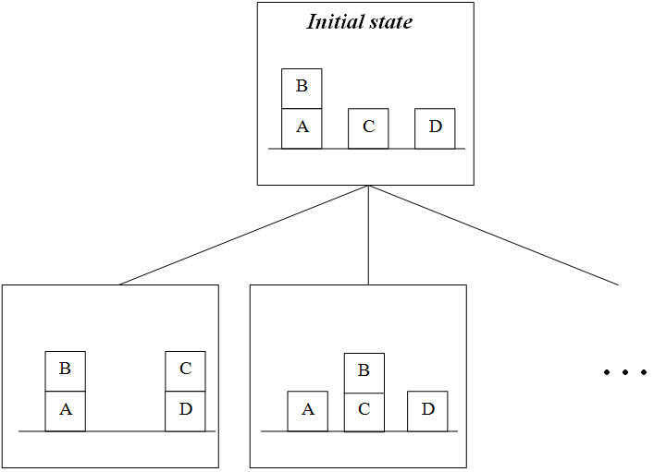
BFS
Kecepatan dan memory?

Slide 23
Heuristic Search? Hill Climbing, A*..

Slide 24
Bagaimana dengan GSP?

Slide 25
Stack
ON(C,A) ∧ ON(B,D) ∧ ONTABLE(A) ∧ ONTABLE(D)
ON(B,A) ∧ ONTABLE(A) ∧ ONTABLE(C) ∧ ONTABLE(D) ∧ ARMEMPTY
ONTABLE(A) ∧ ONTABLE(C) ∧ ONTABLE(D) ∧ HOLDING(B)
ONTABLE(A) ∧ ONTABLE(C) ∧ ONTABLE(D) ∧ ON(B,D) ∧ ARMEMPTY
ONTABLE(A) ∧ ONTABLE(D) ∧ ON(B,D) ∧ HOLDING(C)
ONTABLE(A) ∧ ONTABLE(D) ∧ ON(B,D) ∧ ON(C,A)
ON(B,A)
CLEAR(D)
Current State
Current State
Current State
Current State
CLEAR(B)
Current State
ONTABLE(C)
HOLDING(B)
CLEAR(C)
ARMEMPTY
CLEAR(D) ∧ HOLDING(B)
ON(B,A) ∧ CLEAR(B) ∧ ARMEMPTY
ARMEMPTY
STACK(B,D)
CLEAR(A)
Sama → Selesai
UNSTACK(B,A)
ONTABLE(C) ∧ CLEAR(C) ∧ ARMEMPTY
PICKUP(C)
HOLDING(C)
CLEAR(A) ∧ HOLDING(C)
ON(C,A)
STACK(C,A)
ON(B,D)
STACK(x,y)
P : CLEAR(y) ∧ HOLDING(x)
A : ON(x,y) ∧ ARMEMPTY
D : HOLDING(x) ∧ CLEAR(y)
UNSTACK(x,y)
P : ON(x,y) ∧ CLEAR(x) ∧ ARMEMPTY
A : HOLDING(x) ∧ CLEAR(y)
D : ON(x,y) ∧ ARMEMPTY
PICKUP(x)
P : ONTABLE(x) ∧ CLEAR(x) ∧ ARMEMPTY
A : HOLDING(x)
D : ONTABLE(x) ∧ ARMEMPTY
PUTDOWN(x)
P : HOLDING(x)
A : ONTABLE(x) ∧ ARMEMPTY
D : HOLDING(x)
Queue
1. UNSTACK(B,A)
2. STACK(B,D)
3. PICKUP(C)
4. STACK(C,A)

Slide 26
Rencana Penyelesaian

Slide 27
Masalah-2

Slide 28
Isi Stack pada langkah ke-1
ON(A,B)
ON(B,C)
ON(A,B) ∧ ON(B,C)
ON(B,C)
ON(A,B)
ON(A,B) ∧ ON(B,C)
Urutan isi stack Kemungkinan 1
Urutan isi stack Kemungkinan 2

Slide 29
ON(A,B)
ON(B,C)
ON(A,B) ∧ ON(B,C)
UNSTACK(C,A)
PUTDOWN(C)
PICKUP(A)
STACK(A,B)
UNSTACK(A,B)
PUTDOWN(A)
PICKUP(B)
STACK(B,C)
PICKUP(A)
STACK(A,B)
Urutan isi stack Kemungkinan 1
Rencana yang Tidak Optimal

Slide 30
ON(B,C)
ON(A,B)
ON(A,B) ∧ ON(B,C)
UNSTACK(C,A)
PUTDOWN(C)
PICKUP(B)
STACK(B,C)
PICKUP(A)
STACK(A,B)
Urutan isi stack Kemungkinan 2
Rencana yang Optimal

Slide 31
Masalah pada GSP
GSP bisa menemui jalan buntu yang tidak disadari karena seluruh langkah yang dibangkitkan akan tetap dipakai.
Ada langkah yang membatalkan langkah lainnya
STACK(x,y) dibatalkan oleh UNSTACK(x,y)
PICKUP(x) dibatalkan oleh PUTDOWN(x)

Slide 32
Diskusi
Bagaimana mengetahui urutan isi stack yang tepat?
Bisakah dibuat prosedur tertentu?
Bagaimana menangani kelemahan GSP?
Untuk kasus 1000 balok?

Slide 33
Algoritma GSP

Slide 34
Input: User ID & Destination
Tap ID Card sebelum masuk Lift

Slide 35
ECS (Elevator Control System )
Rockefeller Ctr (NY)
Petronas (KL)
Kebutuhan users:
- Kapasitas ruang
- Konflik antar pengguna
- Attended travel
- Non-stop travel
- VIP services
- Access restrictions
Dinamis
Di luar elevator.
User memasukan ID dan tujuan.

Slide 36

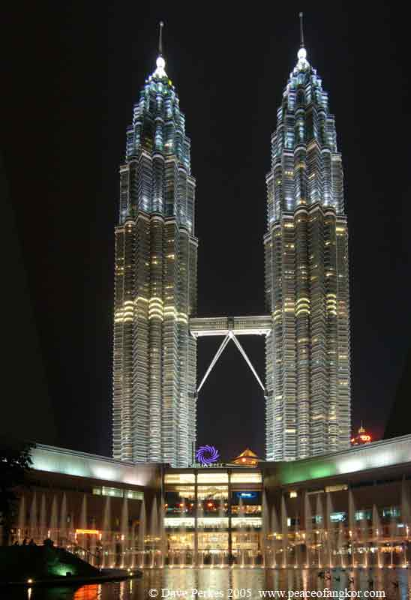
Rockefeller Ctr (NY)
Petronas (KL)

Slide 37
Teknik AI
Searching?
Reasoning?
Planning?
Learning?
Planning, Searching

Slide 38
Daftar Predikat → State
Predikat | Keterangan
boarded(P) | pengguna P berada di dalam elevator.
served(P) | pengguna P keluar dari elevator pada lantai yang dituju.
origin(P,F) | pengguna P berada pada lantai F
destin(P,F) | pengguna P ingin menuju lantai F
no-access(P,F) | pengguna P tidak diperbolehkan menuju lantai F
above(F1, F2) | di atas lantai F1 terdapat lantai F2
elevator_at(F) | elevator berada di lantai F

Slide 39
Waiting, Boarded, dan Served
 | Waiting | Boarded | Served
Boarded | False | True | False
Served | False | False | True

Slide 40
Daftar Sub Tipe Pengguna Elevator
Kita bisa memandang setiap pengguna elevator sebagai tipe pengguna.
Setiap pengguna dapat termasuk ke dalam satu atau beberapa sub tipe penguna.

Slide 41
going_up | Menunjukkan arah perjalanan. Pengguna dengan tipe ini melakukan perjalanan ke lantai atas.
going_down | Pengguna dengan tipe ini melakukan perjalanan ke lantai atas. Kedua tipe ini, going_up dan going_down, digunakan untuk menjamin bahwa layanan perjalanan (direct travel) langsung dapat dipenuhi.
going_nonstop | Pengguna dengan tipe ini melakukan perjalanan tanpa bisa dihentikan oleh pengguna lain.
vip | Pengguna bertipe ini akan mendapatkan layanan VIP yang berjalan dengan prioritas tertinggi dan tanpa berhenti hingga sampai di tujuan. Pengguna ini dilayani terlebih dahulu sebelum semua pengguna terlayani.
never_alone | Pengguna bertipe ini memerlukan teman dalam elevator.
attendant | Pengguna bertipe ini adalah kandidat yang mungkin untuk menemani pengguna yang bertipe never_alone.
conflict_A, conflict_B | Menyatakan dua kelompok pengguna yang terjadi konflik (tidak boleh berada dalam satu elevator yang sama). Jumlah kelompok yang konflik bisa lebih dari dua, tetapi hal ini tentu saja akan menambah kompleksitas pada planning tersebut.

Slide 42
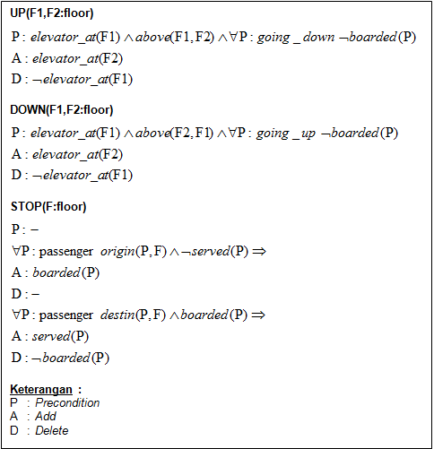

Slide 43
(define (problem example)
(:domain miconic)
(:objects P1 - conflict_A
P2 - conflict_B
P3 - vip
P4 - going_nonstop
P5 - going_up
P6 - passanger
(:init
(above F1 F2) (above F1 F3) (above F1 F4) (above F1 F5)
(above F2 F3) (above F2 F4) (above F2 F5) (above F3 F4)
(above F3 F5) (above F4 F5)
(origin P1 F1) (origin P2 F2) (origin P3 F5)
(origin P4 F2) (origin P5 F1) (origin P6 F4)
(destin P1 F4) (destin P2 F5) (destin P3 F1)
(destin P4 F5) (destin P5 F4) (destin P6 F1)
(no-access P6 F4) (no-access P6 F5)
(elevator_at F1))
(:goal
(forall(P - passanger) (served P))))

Slide 44
Stack
ON(C,A) ∧ ON(B,D) ∧ ONTABLE(A) ∧ ONTABLE(D)
ON(B,A) ∧ ONTABLE(A) ∧ ONTABLE(C) ∧ ONTABLE(D) ∧ ARMEMPTY
Current State
ON(B,D)
STACK(x,y)
P : CLEAR(y) ∧ HOLDING(x)
A : ON(x,y) ∧ ARMEMPTY
D : HOLDING(x) ∧ CLEAR(y)
UNSTACK(x,y)
P : ON(x,y) ∧ CLEAR(x) ∧ ARMEMPTY
A : HOLDING(x) ∧ CLEAR(y)
D : ON(x,y) ∧ ARMEMPTY
PICKUP(x)
P : ONTABLE(x) ∧ CLEAR(x) ∧ ARMEMPTY
A : HOLDING(x)
D : ONTABLE(x) ∧ ARMEMPTY
PUTDOWN(x)
P : HOLDING(x)
A : ONTABLE(x) ∧ ARMEMPTY
D : HOLDING(x)
Queue
1. UNSTACK(B,A)
2. STACK(B,D)
3. PICKUP(C)
4. STACK(C,A)

Slide 45
Kesimpulan
Planning → untuk masalah yang dapat didekomposisi.
Teknik ini bisa menyelesaikan masalah besar yang tidak bisa ditangani oleh teknik searching.
Goal Stack Planning (GSP) adalah metode planning yang paling sederhana yang hanya menggunakan satu stack untuk memanipulasi kondisi sampai ditemukan solusi.
GSP bisa menghasilkan solusi yang tidak efisien.
GSP sangat sensitif terhadap urutan pemasukan kondisi ke dalam stack.

Slide 46
Daftar Pustaka
[SUY07] Suyanto. 2007. Artificial Intelligence: Searching, Reasoning, Planning and Learning. Informatika, Bandung Indonesia. ISBN: 979-1153-05-1.
[RUS95] Russel, Stuart and Norvig, Peter. 1995. Artificial Intelligence: A Modern Approach. Prentice Hall International, Inc.

